Slide 1
Реабилитация детей с тяжелыми и множественными отклонениями в развитии через формирование музыкальных способностей в условиях стационарного учреждения
АСУСОН ТО
«Детский психоневрологический дом-интернат»
Выполнила педагог
дополнительного образования
Фрик О.В.

Slide 2
Актуальность
Диагностика музыкальных способностей детей в сравнении за два года
2019-2020 учебный год
2020-2021
учебный год

Slide 3
Цель
Создание условий для гармонизации личности детей с ограниченными возможностями здоровья, восстановление и коррекция психоэмоционального состояния средствами музыкальной деятельности.

Slide 4
Задачи
1. Формирование творческого самовыражения через участие в мероприятиях учреждения, фестивалях - конкурсах различного уровня.
2. Развитие творческого потенциала (развитие тембрового, ладово-высотного, динамического слуха, чувства ритма и координации движения, певческого голоса) воспитанников, расширение навыков коммуникативного общения, творческого самовыражения, эмоциональной сферы воспитанников
3. Расширять знания об истории культуры и искусства Родины.
1.

Slide 5
Музыкальная деятельность
Музыкальная деятельность
Частично мобильные,
мобильные
Маломобильные
Игра на инструментах
- Шумовой оркестр
- Сказки-шумелки
- Апробация музицирования
- Бытовых звуков
- Звуков природы
-Специально подобранной музыки
Звучащие жесты
Слушание
Пение
- Вокал (соло, ансамбль)
- Хор

Slide 6
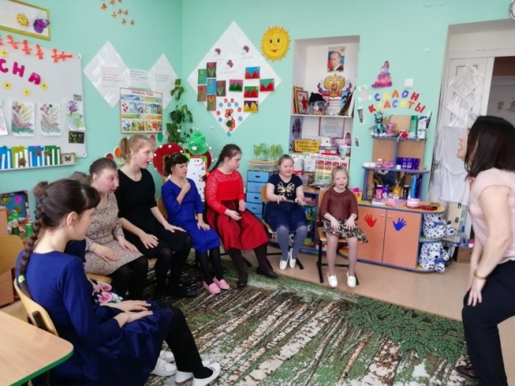
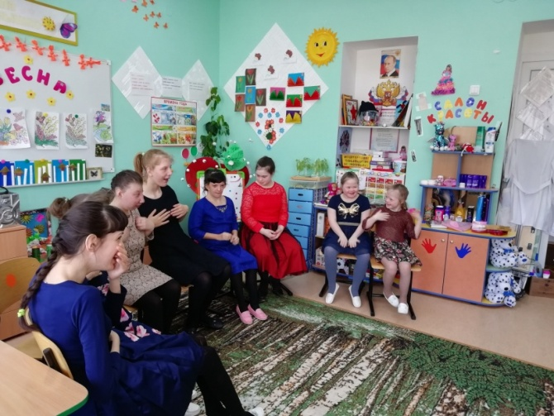
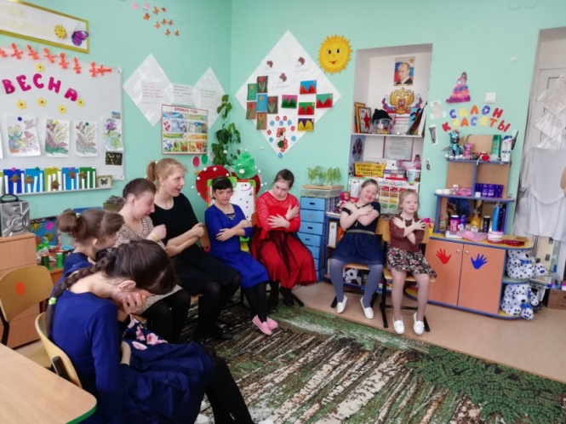
Звучащие жесты – ритмическая игра звуками своего тела
Шлепки по коленям
Хлопки
Шлепки по груди
Хлопки по рукам

Slide 7
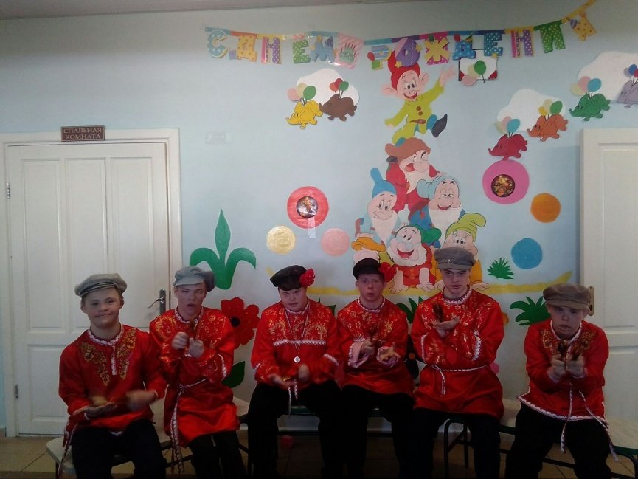
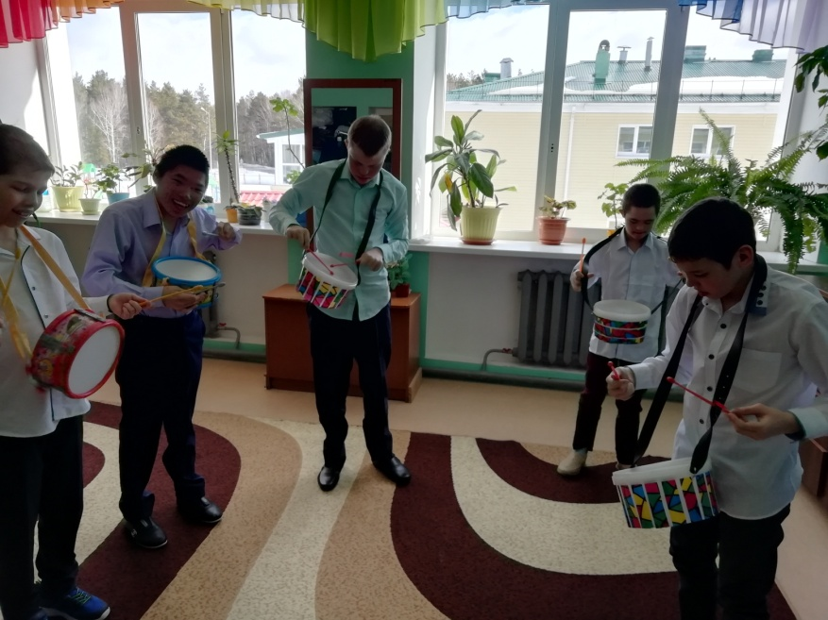
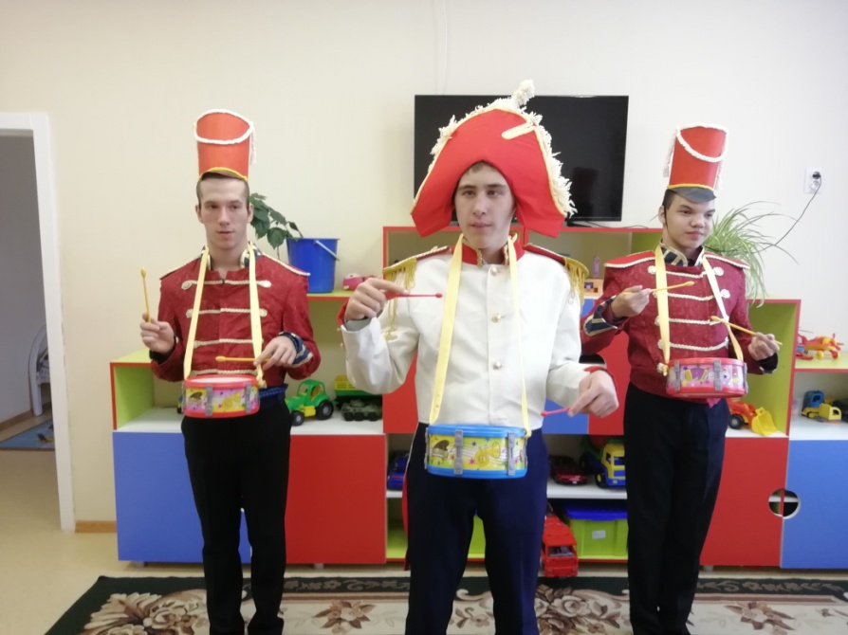
Игра на шумовых инструментах

Slide 8
Сказка-шумелка
Слуховое восприятие
Мелкая моторика
Творческая фантазия
Слуховая память

Slide 9
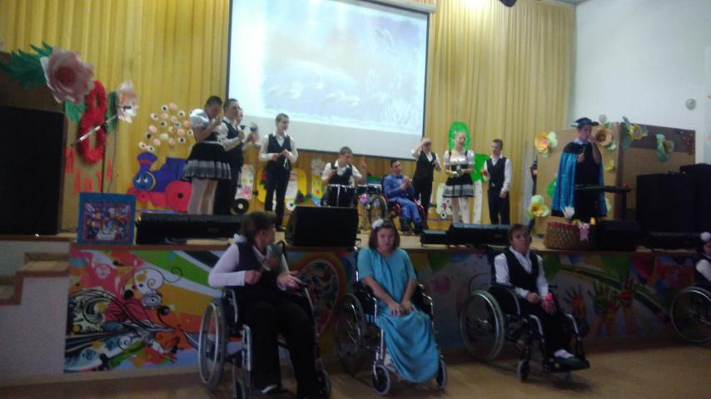
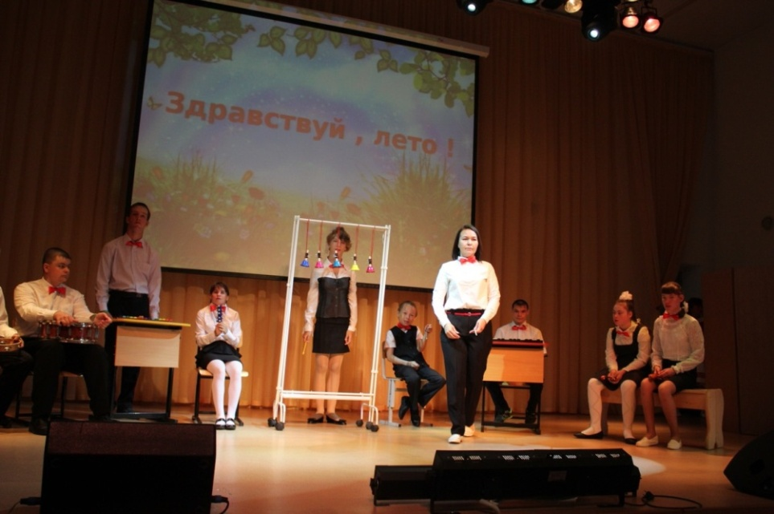
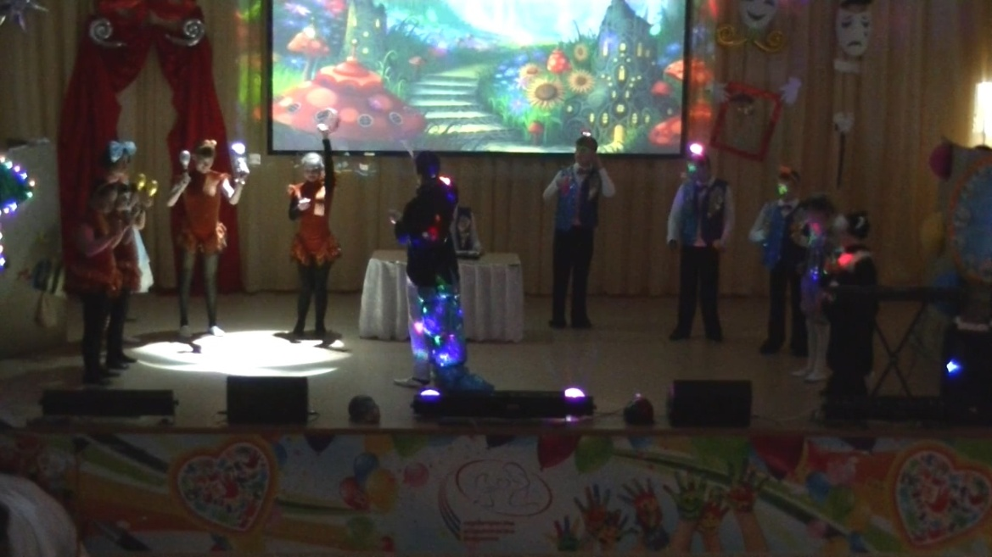
Шумовой оркестр

Slide 10
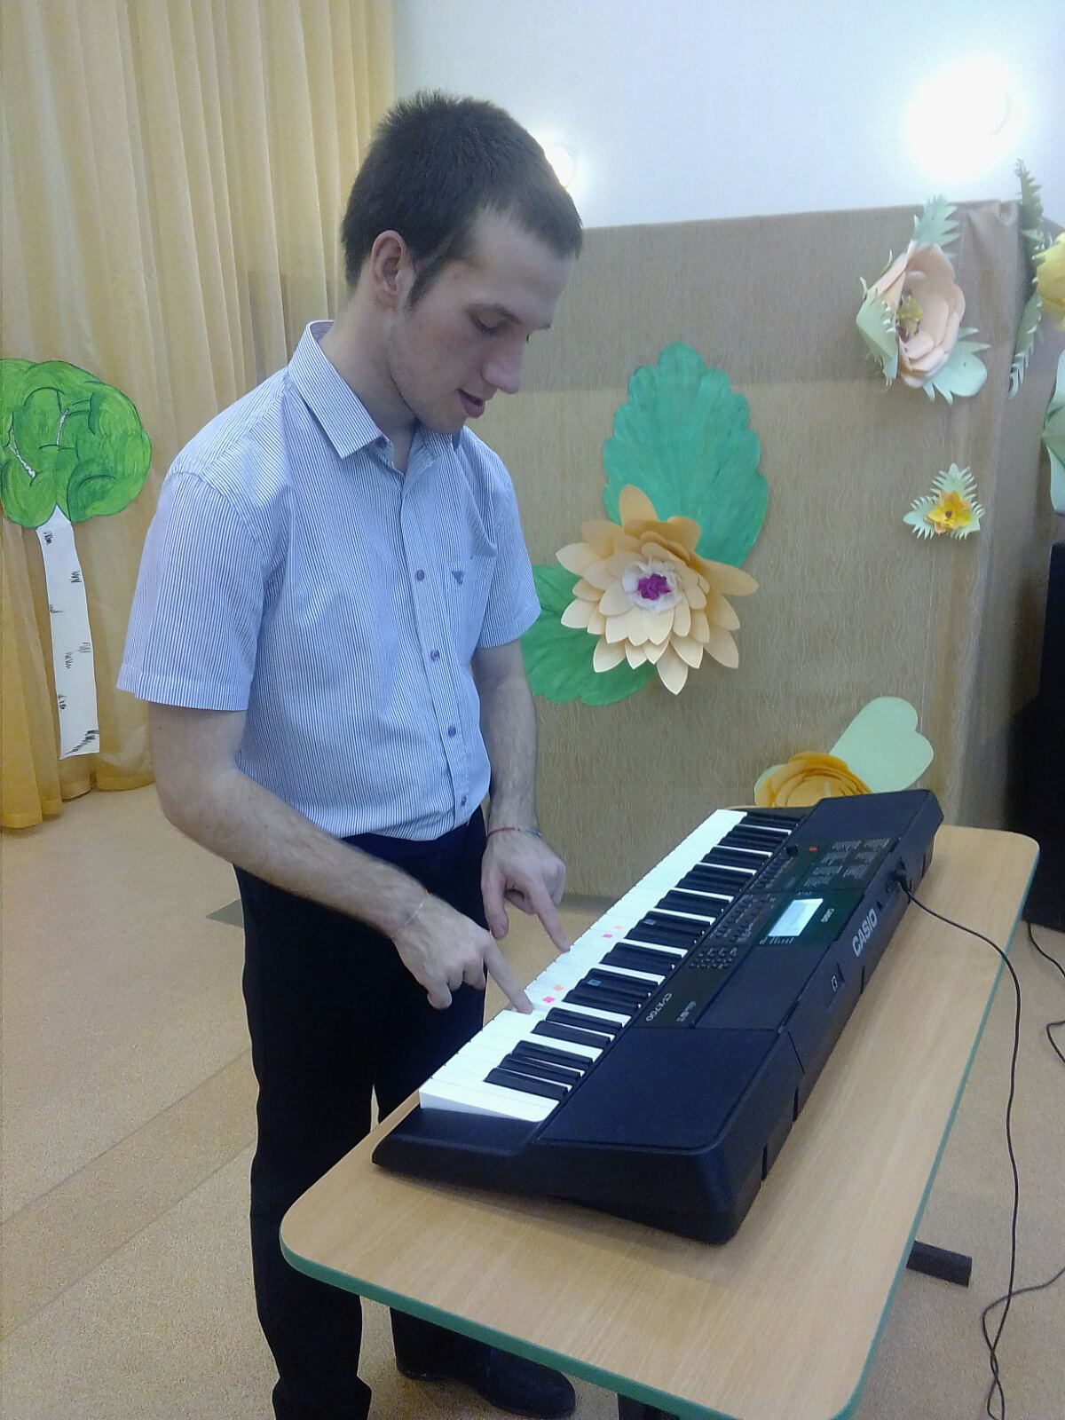
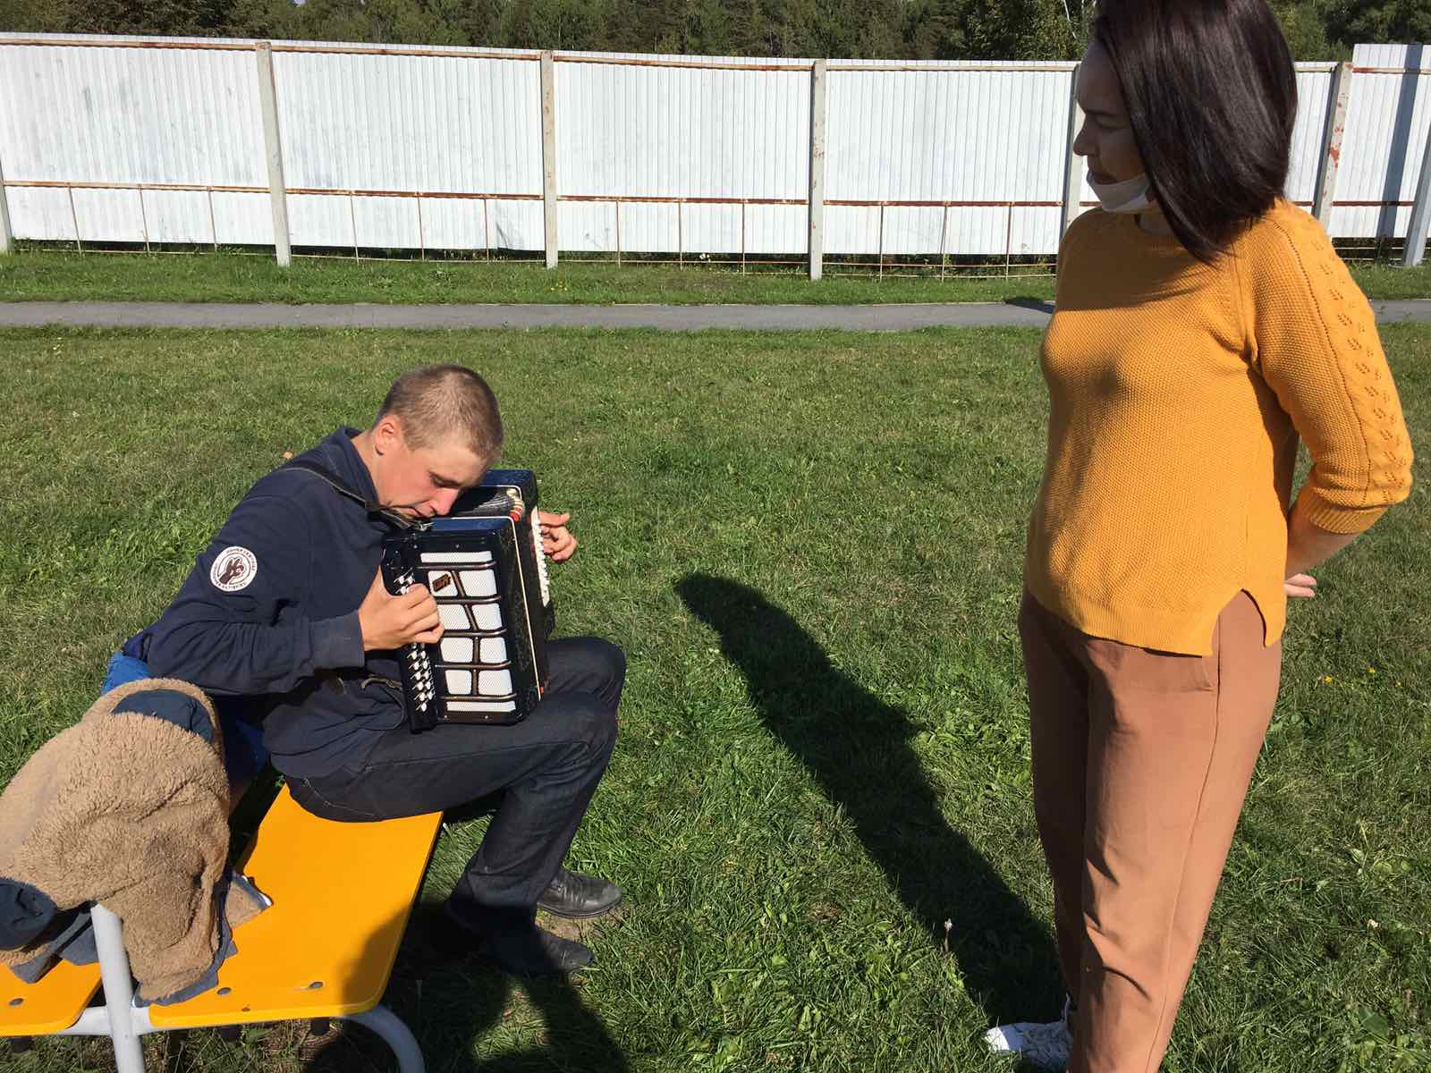
Игра на музыкальных инструментах

Slide 11
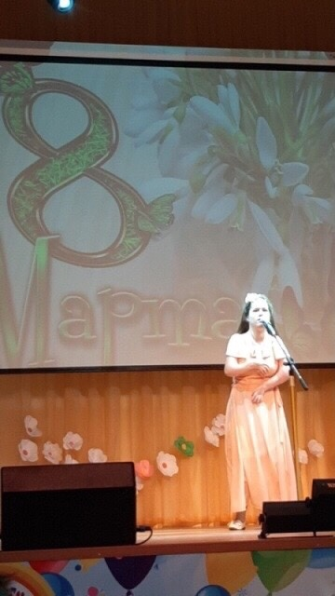
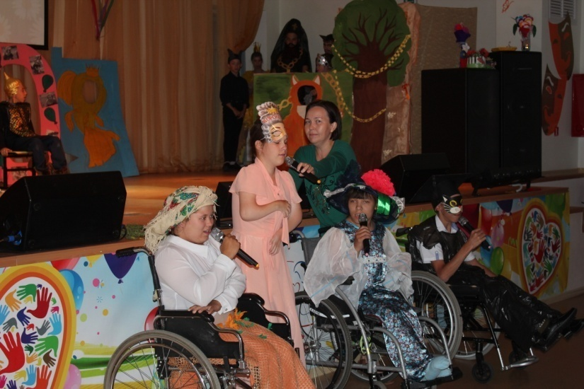
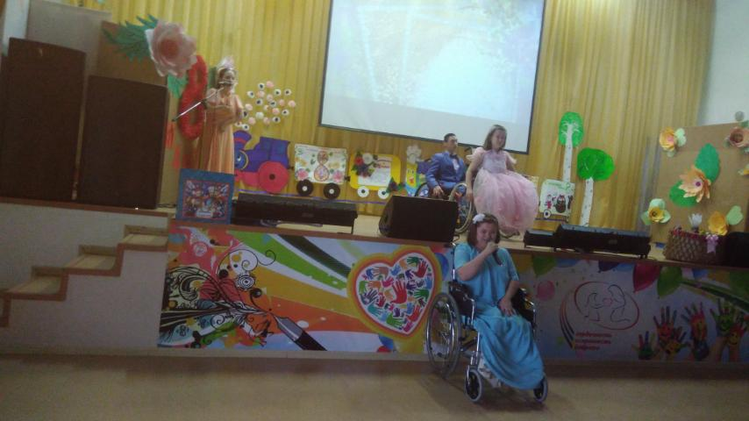
Вокальное творчество

Slide 12
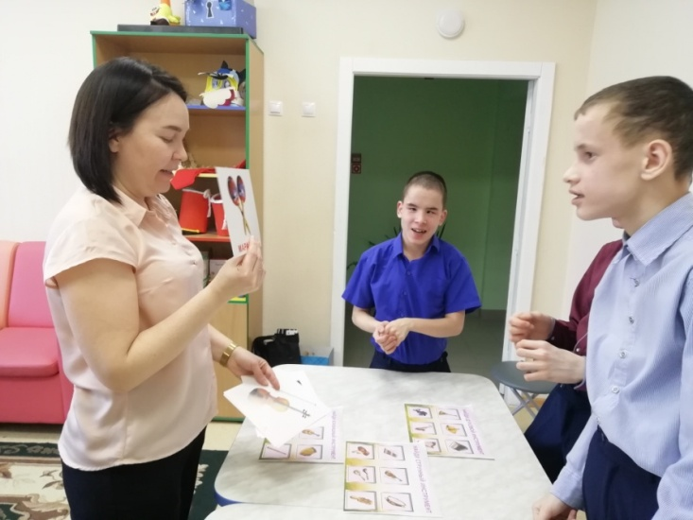
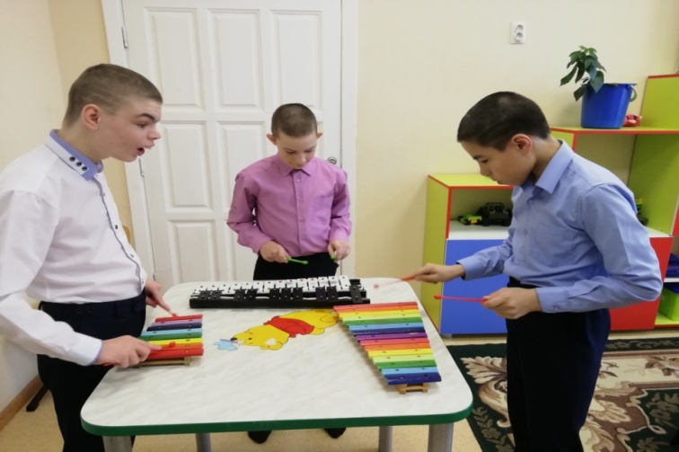
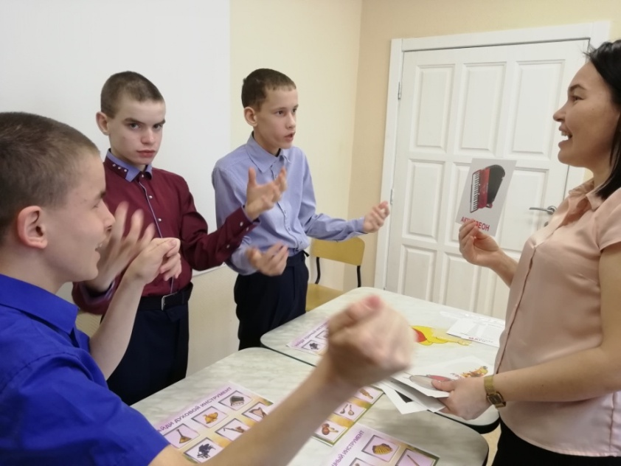
Музыкально-дидактические игры

Slide 13
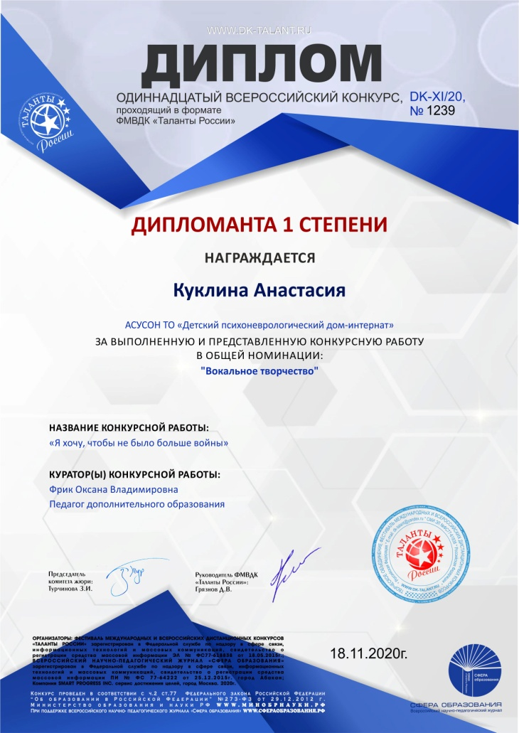

Slide 14
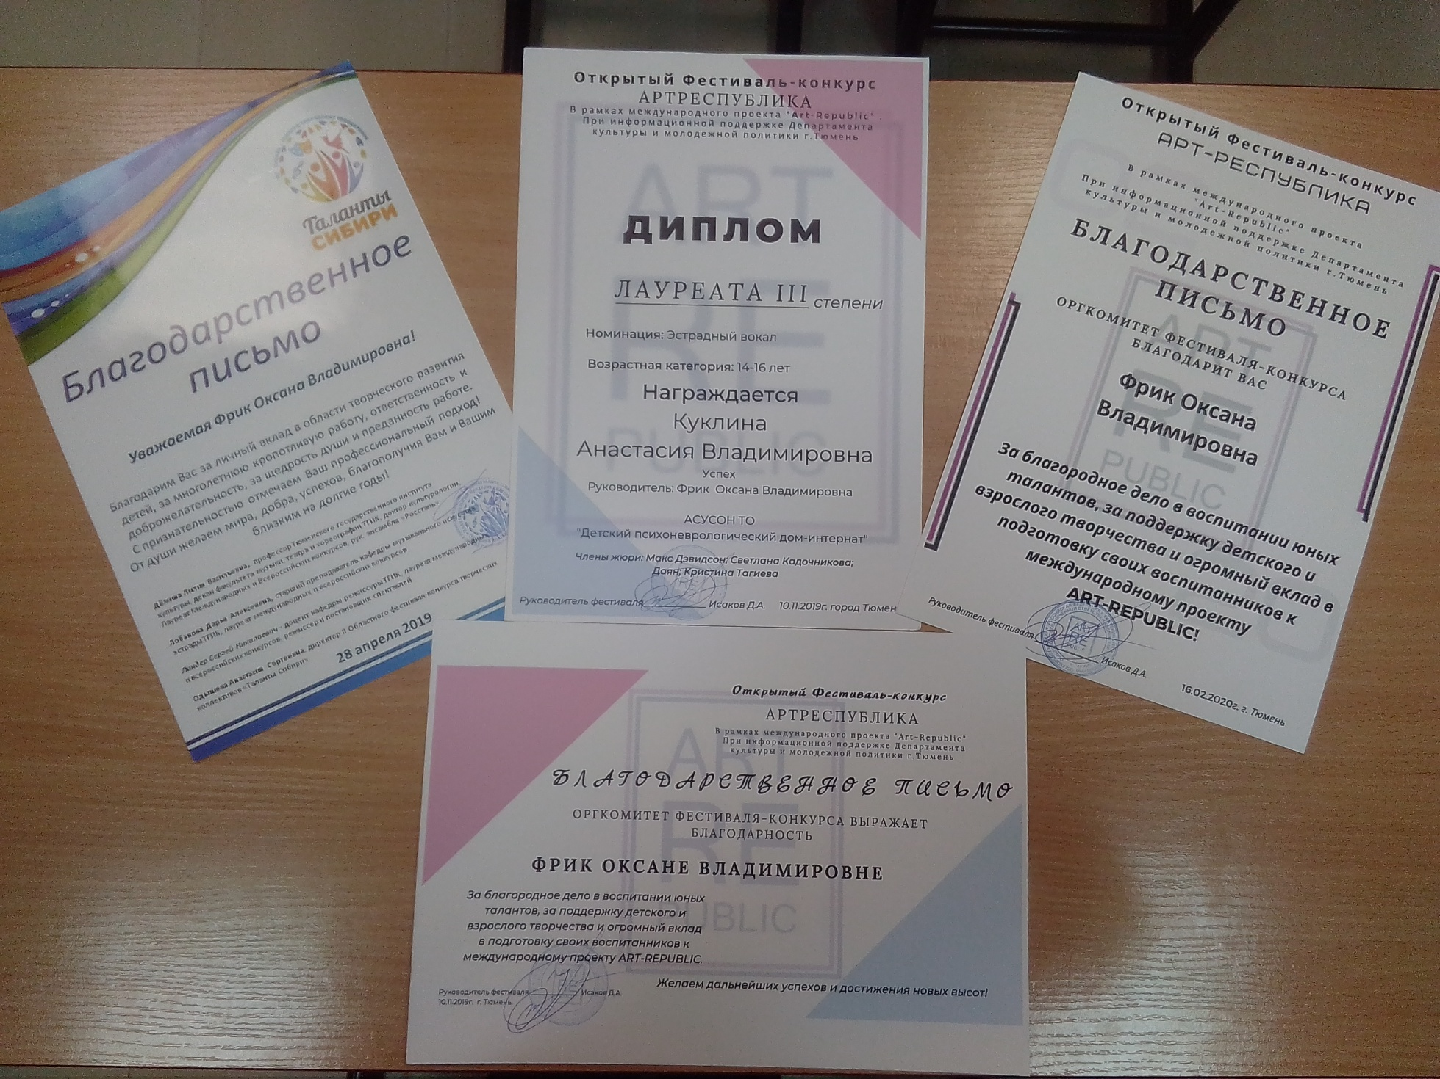

Slide 15
Спасибо за внимание!

